Slide 1
ЕНЕРГЕТИКА

Slide 2
ЕНЕРГЕТИКА
ИЗВОРИ, КОРИШЋЕЊЕ И
ТРАНСФОРМАЦИЈА ЕНЕРГИЈЕ
ПОГОНСКЕ МАШИНЕ - МОТОРИ

Slide 3
ЕНЕРГЕТИКА
ИЗВОРИ,
КОРИШЋЕЊЕ И
ТРАНСФОРМАЦИЈА
ЕНЕРГИЈЕ

Slide 4
ЕНЕРГЕТИКА
ИЗВОРИ, КОРИШЋЕЊЕ И ТРАНСФОРМАЦИЈА ЕНЕРГИЈЕ
Енергијом се сматра способност вршења рада.
Јавља се у више облика као: механичка (потенцијална и кинетичка), хемисјка, топ-лотна (термичка).

Slide 5
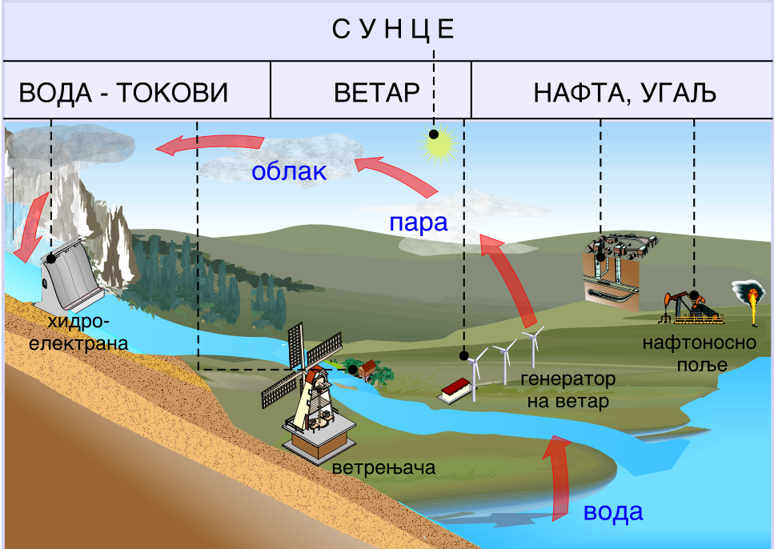
ЕНЕРГЕТИКА
ИЗВОРИ, КОРИШЋЕЊЕ И ТРАНСФОРМАЦИЈА ЕНЕРГИЈЕ
Овим поглављем обухваћени су они облици енергије потребни за рад погонских машина, односно мотора. Извори енергије су: вода, ветар, угаљ и нафта.
Извори енергије

Slide 6
ЕНЕРГЕТИКА
ПОГОНСКЕ МАШИНЕ-
МОТОРИ

Slide 7
ЕНЕРГЕТИКА
ПОГОНСКЕ МАШИНЕ - МОТОРИ
Погонске машине користе се за погон производних - транспортних машина и у друге сврхе.
Рад погонских машина заснован је на пре-тварању неког изворног облика енергије у механичку енергију.
Изворни облик енергије Механичку енергију

Slide 8
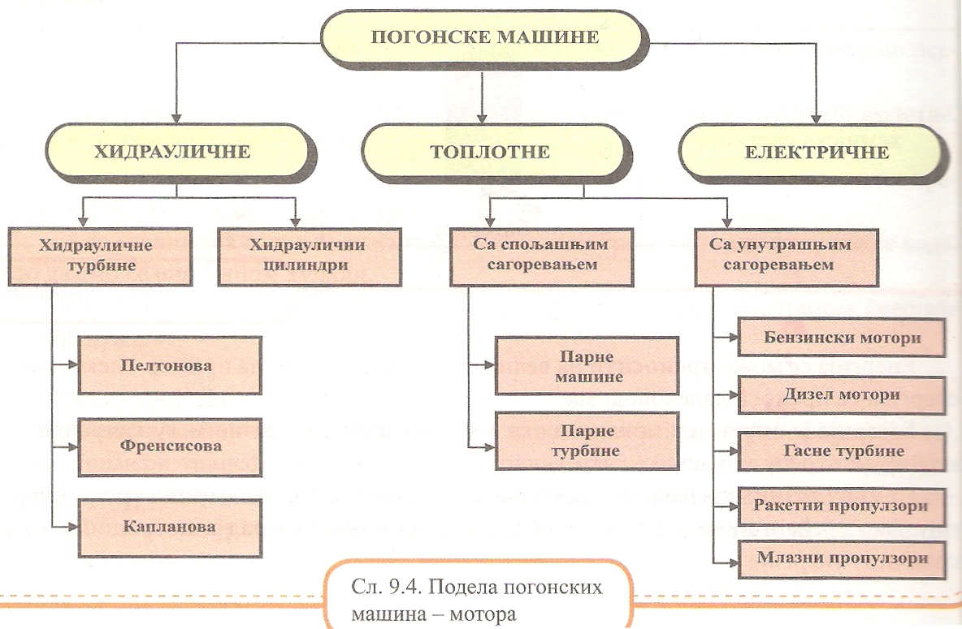
ЕНЕРГЕТИКА
ПОГОНСКЕ МАШИНЕ - МОТОРИ

Slide 9
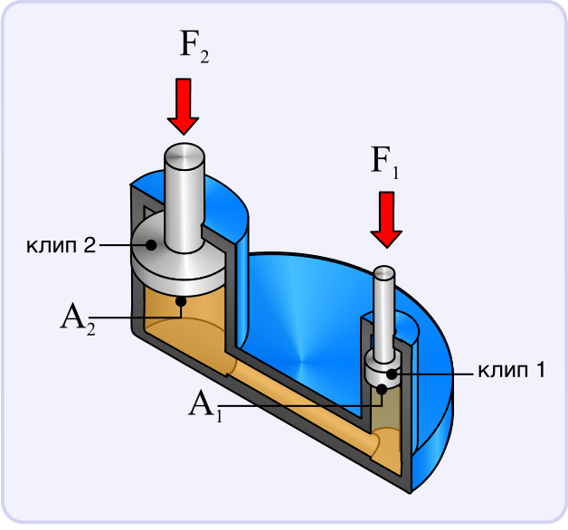
ЕНЕРГЕТИКА
ПОГОНСКЕ МАШИНЕ - МОТОРИ
ХИДРОМОТОРИ-ХИДРАУЛИЧНИ МОТОРИ
Енерију воде (течности) можемо искористити на два начина: коришћењем притиска или брзине струјања.
Примена се заснива на Паскаловом закону о преношењу силе кроз течности.
F₁ F₂
=
A₁ A₂
F
A
сила
површина клипа
Приказ упрошћеног
хидрауличног система

Slide 10
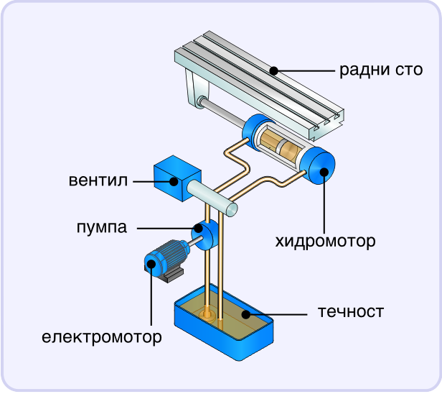
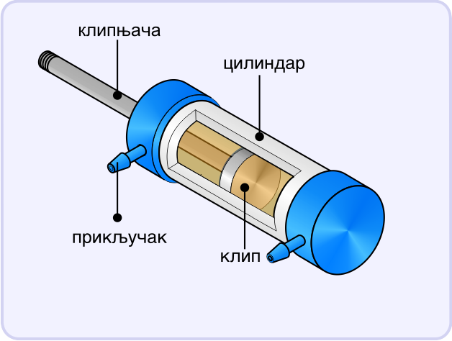
ЕНЕРГЕТИКА
ПОГОНСКЕ МАШИНЕ - МОТОРИ
ХИДРАУЛИЧНИ ЦИЛИНДРИ
Најчешће енергију уља претвара у корситан рад. Мањом силом покрећемо већу силу. Користимо их код дизалица.
Примена хидрауличног цилиндра за покретање радног стола производне машине
Хидраулични цилиндар

Slide 11
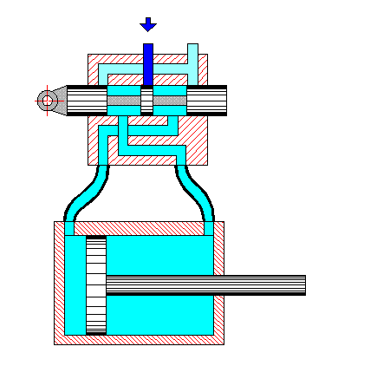
ЕНЕРГЕТИКА
ПОГОНСКЕ МАШИНЕ - МОТОРИ
ПРИНЦИП РАДА ХИДРАУЛИЧНОГ ЦИЛИНДРА

Slide 12
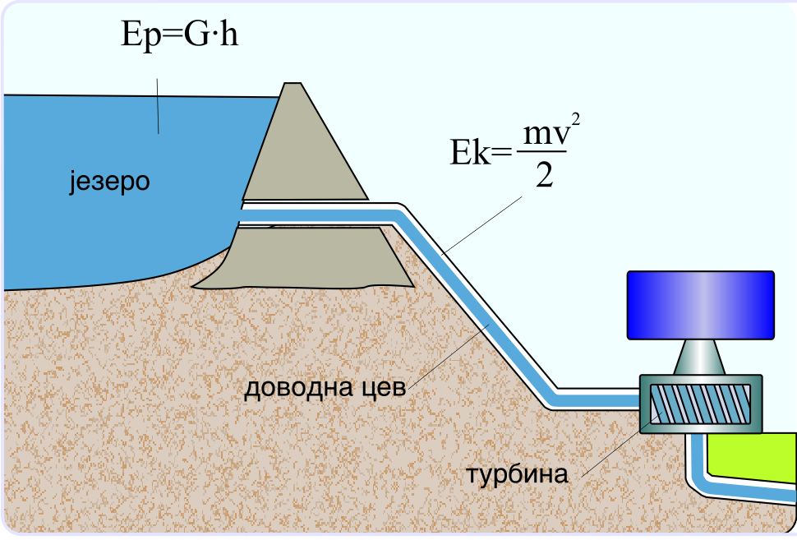
ЕНЕРГЕТИКА
ПОГОНСКЕ МАШИНЕ - МОТОРИ
ХИДРАУЛИЧНЕ ТУРБИНЕ
Вода која мирује у језеру располаже потен-цијалном енергијом - Еp - Ек - Механички рад
Потенцијална енергија воде прелази у ки-нетичку енер-гију - Ек.
Шематски приказ водотока код хидроелектране

Slide 13
ЕНЕРГЕТИКА
ПОГОНСКЕ МАШИНЕ - МОТОРИ
Водне турбине се користе за покретање генератора у производњи електричне енергије.
Снага турбине зависи од кинетичке енергије воде и сразмерна је количини воде и висини са које вода пада.
Од већег броја конструктивних решења, најчешће се користе:
Пелтонова (за велике падове)
Францисова ( за средње падове )
Капланова (за мале падове и велике протоке)

Slide 14
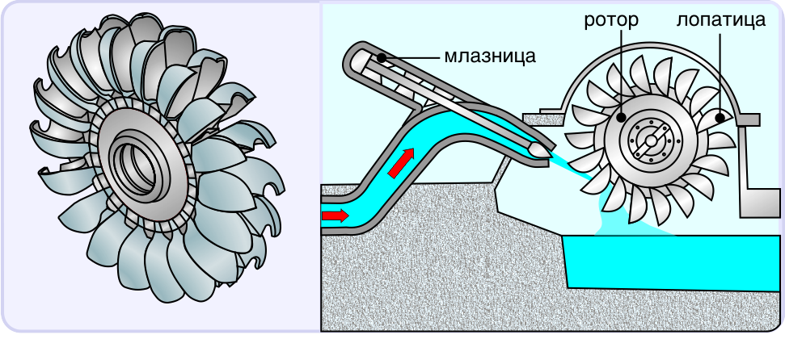
ЕНЕРГЕТИКА
ПОГОНСКЕ МАШИНЕ - МОТОРИ
ПЕЛТОНОВА ТУРБИНА
Најсличнија воденом колу воденице. Састоји се од покретног дела-ротора(на коме су лопатице) и непокретног-статора(на коме су млазнице)
Ротор Пелтонове турбине
Шематски приказ рада
Пелтонове турбине

Slide 15
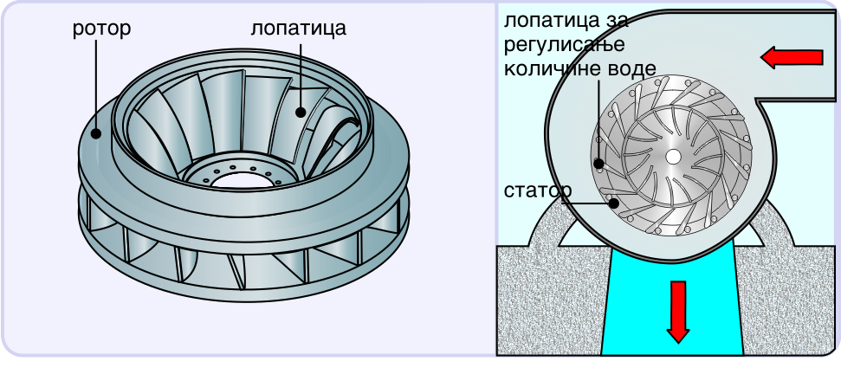
ЕНЕРГЕТИКА
ПОГОНСКЕ МАШИНЕ - МОТОРИ
ФРАНЦИСОВА ТУРБИНА
Уграђене су на хидроцентрали Бајина Башта.
Ротор Францисове турбине
Шематски приказ рада
Францисове турбине

Slide 16
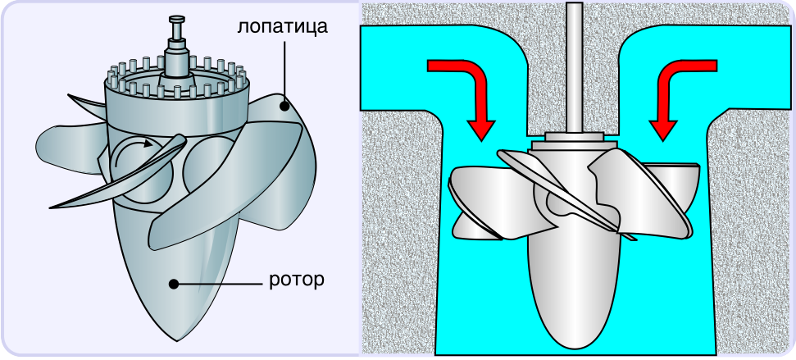
ЕНЕРГЕТИКА
ПОГОНСКЕ МАШИНЕ - МОТОРИ
КАПЛАНОВА ТУРБИНА
Уграђене су на хидроцентрали Ђердап 1 и 2.
Број лопатица од 4 до 6.
Ротор Капланове турбине
Шематски приказ рада
Капланове турбине

Slide 17
ЕНЕРГЕТИКА
ПОГОНСКЕ МАШИНЕ - МОТОРИ
ПРИНЦИП РАДА ТУРБИНЕ

Slide 18
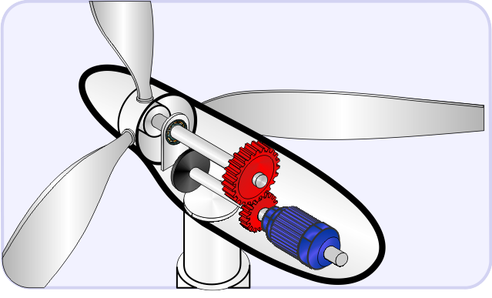
ЕНЕРГЕТИКА
ПОГОНСКЕ МАШИНЕ - МОТОРИ
ПНЕУМАТСКА ТУРБИНА
Савремени ротациони пнеуатски мотори који користе енергију ветра називају се турбине.
Турбине на ветар по-крећу генераторе за производњу електричне енегрије.
Приказ турбине на ветар

Slide 19
ЕНЕРГЕТИКА
ПОГОНСКЕ МАШИНЕ - МОТОРИ
ТОПЛОТНИ МОТОРИ
Као почетна енергија за рад ових мотора користи се хемијска енергија горива: чврстог, течног и гасовитог која у процесу сагоревања прелази у топлотну енергију.
Потенцијална енергија флуида (пара или сагорели гасови), прелази у енергију кретања (кинетичку).
Према месту сагоревања топлотни мотори могу бити мотори са:
спољашњим сагоревањем
унутрашњим сагоревањем

Slide 20
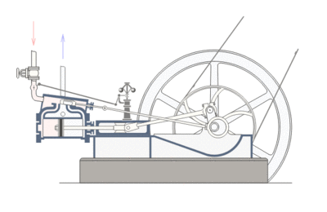
ЕНЕРГЕТИКА
ПОГОНСКЕ МАШИНЕ - МОТОРИ
МОТОРИ СА СПОЉАШЊИМ САГОРЕВАЊЕМ
Ови мотори добили су назив према начину припреме флуида - паре.
Пара се припрема у парним котловима и цевима доводи до парне машине или парне турбине.

Slide 21
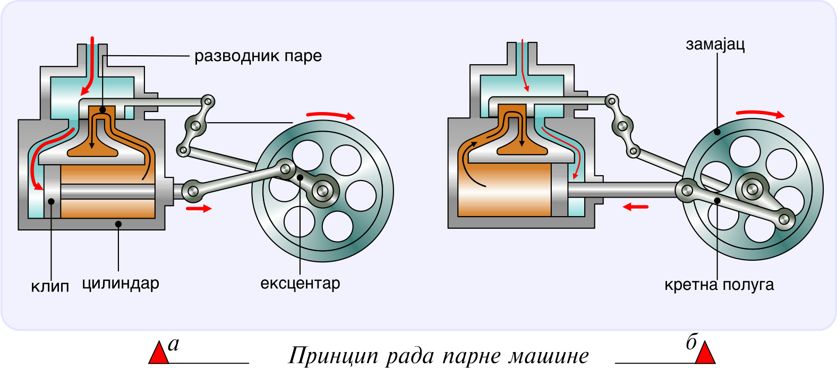
ЕНЕРГЕТИКА
ПОГОНСКЕ МАШИНЕ - МОТОРИ
Парна машина
Принцип рада парне машине

Slide 22
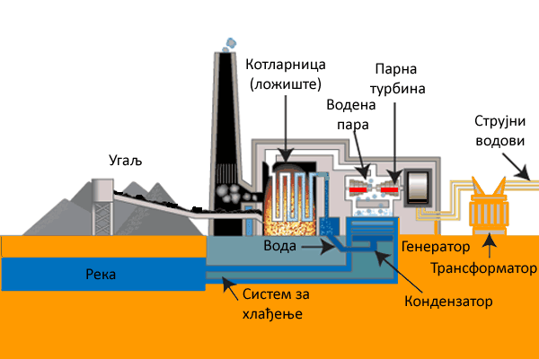
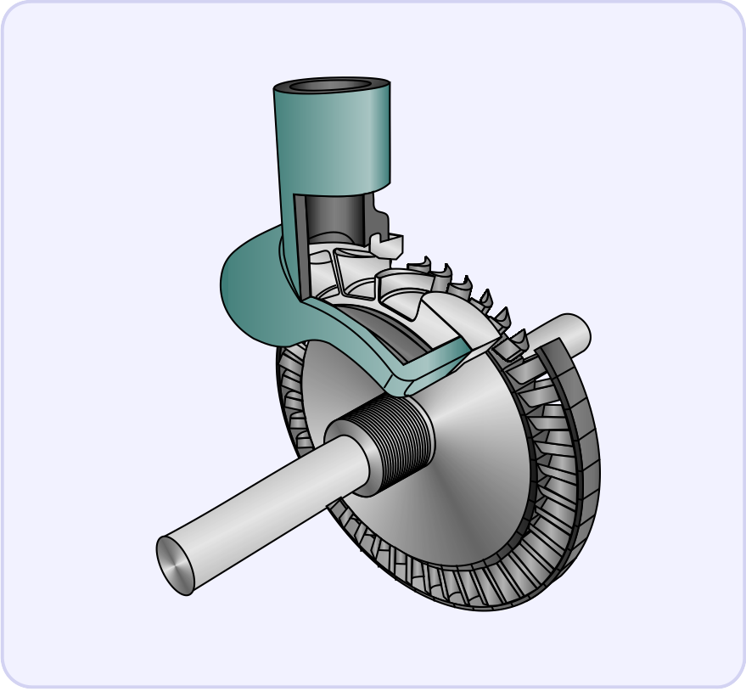
ЕНЕРГЕТИКА
ПОГОНСКЕ МАШИНЕ - МОТОРИ
Парна турбина
Парна турбина се углавном користи за добијање електричне енергије.

Slide 23
ЕНЕРГЕТИКА
ПОГОНСКЕ МАШИНЕ - МОТОРИ
МОТОРИ СА УНУТРАШЊИМ САГОРЕВАЊЕМ
Код мотора са унутрашњим сагоревањем (СУС) сагоревање горива одвија се унутар мотора где се ослобађа топлотна енергија.
Као гориво користе се деривати нафте: керозин, бензин, дизел гориво, али и гас.
СУС мотор може бити:
клипни - бензински (Ото), дизел и Ванкелов
гасна турбина,
реактивни - млазни мотор, ракетни мотор...

Slide 24
ЕНЕРГЕТИКА
ПОГОНСКЕ МАШИНЕ - МОТОРИ
КЛИПНИ МОТОР
Према броју тактова, бензински и дизел мотор може бити:
Четворотактни
Двотактни

Slide 25
ЕНЕРГЕТИКА
ПОГОНСКЕ МАШИНЕ - МОТОРИ
Четворотактни бензински (Ото) мотор
Радни циклус четворотактног мотора одвија се у четири такта:
усисавање
сабијање
експанзија
издувавање

Slide 26
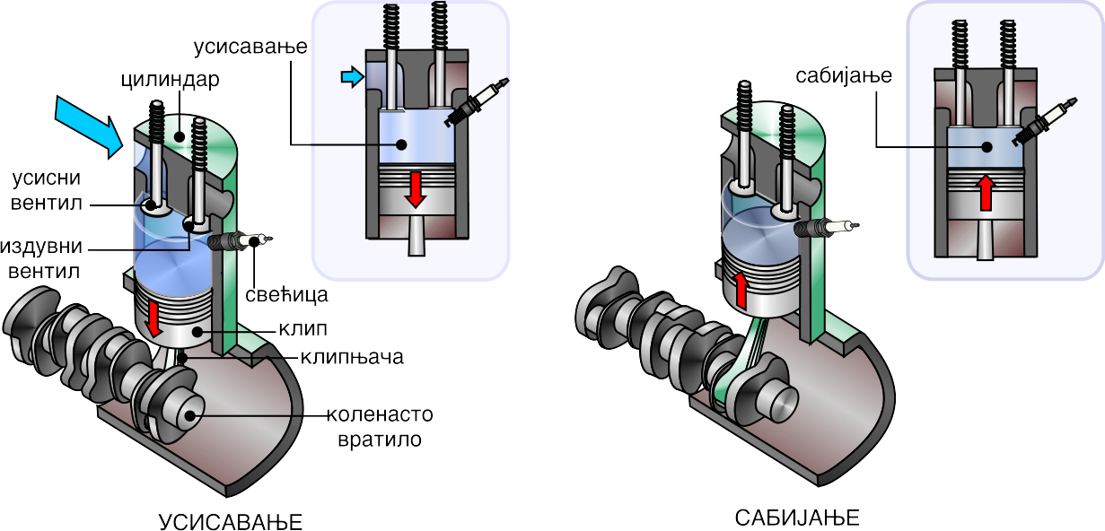
ЕНЕРГЕТИКА
ПОГОНСКЕ МАШИНЕ - МОТОРИ
Припремни тактови
ПРИКАЗ РАДНОГ ЦИКЛУСА ЧЕТВОРОТАКТНОГ МОТОРА

Slide 27
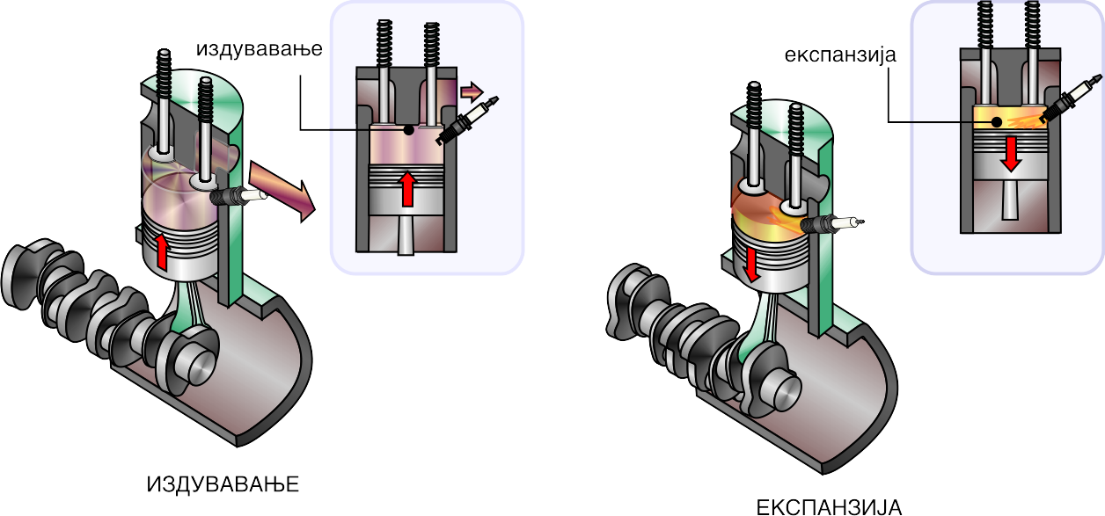
ЕНЕРГЕТИКА
ПОГОНСКЕ МАШИНЕ - МОТОРИ
Завршни тактови
ПРИКАЗ РАДНОГ ЦИКЛУСА ЧЕТВОРОТАКТНОГ МОТОРА

Slide 28
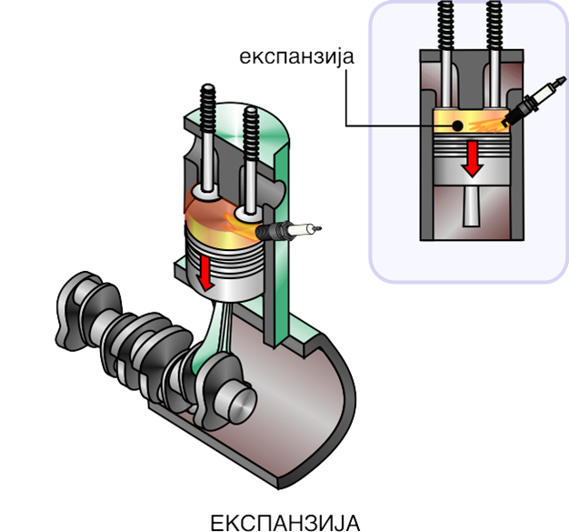
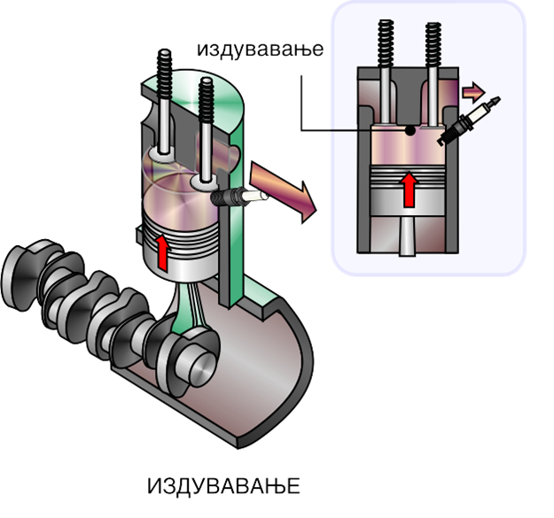
ЕНЕРГЕТИКА
ПОГОНСКЕ МАШИНЕ - МОТОРИ
Завршни тактови
ПРИКАЗ РАДНОГ ЦИКЛУСА ЧЕТВОРОТАКТНОГ МОТОРА

Slide 29
ЕНЕРГЕТИКА
ПОГОНСКЕ МАШИНЕ - МОТОРИ
Дизел мотор
Разлика између бензинских (Ото) мотора и дизел мотора је у материји која се усисава у цилиндар.
Бензински мотор усисава смешу бензина и ваздуха, а дизел мотор усисава ваздух.

Slide 30
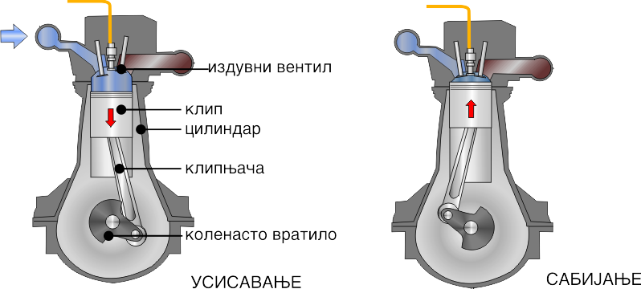
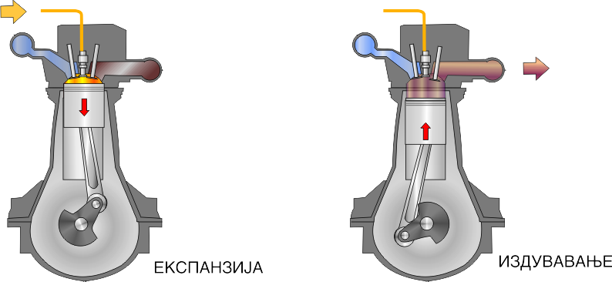
ЕНЕРГЕТИКА
ПОГОНСКЕ МАШИНЕ - МОТОРИ
ПРИКАЗ РАДНОГ ЦИКЛУСА ЧЕТВОРОТАКТНОГ ДИЗЕЛ МОТОРА

Slide 31
ЕНЕРГЕТИКА
ПОГОНСКЕ МАШИНЕ - МОТОРИ
Двотактни бензински (Ото) мотор
Радни циклус двотактног мотора одвија се у два такта.
Такт је кретање клипа из горње мртве тачке у доњу мртву тачку или обрнуто.
Мртва тачка је крајњи положај клипа пред промену смера кретања.
По конструкцији је простији од четворотактног. Нема вентиле ни брегасто вратило.

Slide 32
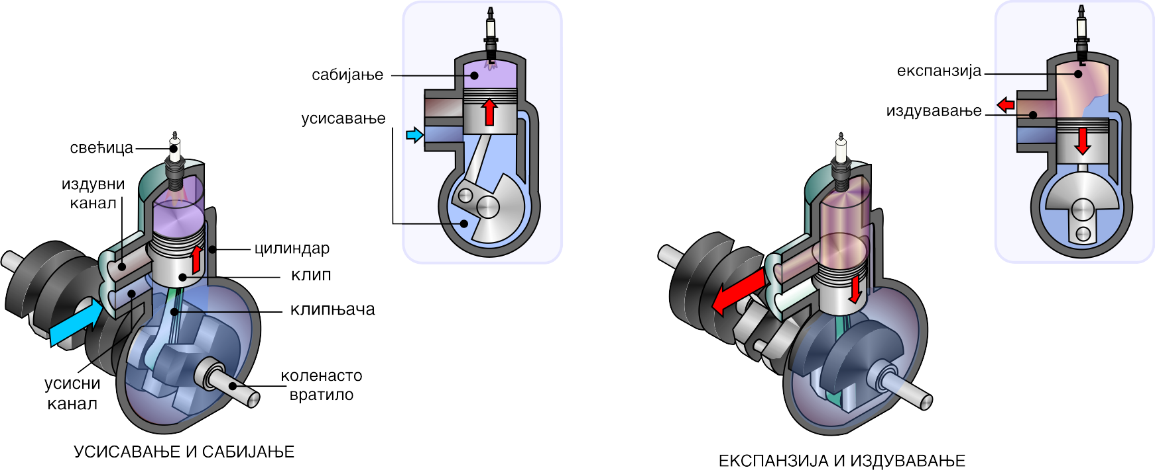
ЕНЕРГЕТИКА
ПОГОНСКЕ МАШИНЕ - МОТОРИ
ПРИКАЗ РАДНОГ ЦИКЛУСА ДВОТАКТНОГ МОТОРА

Slide 33
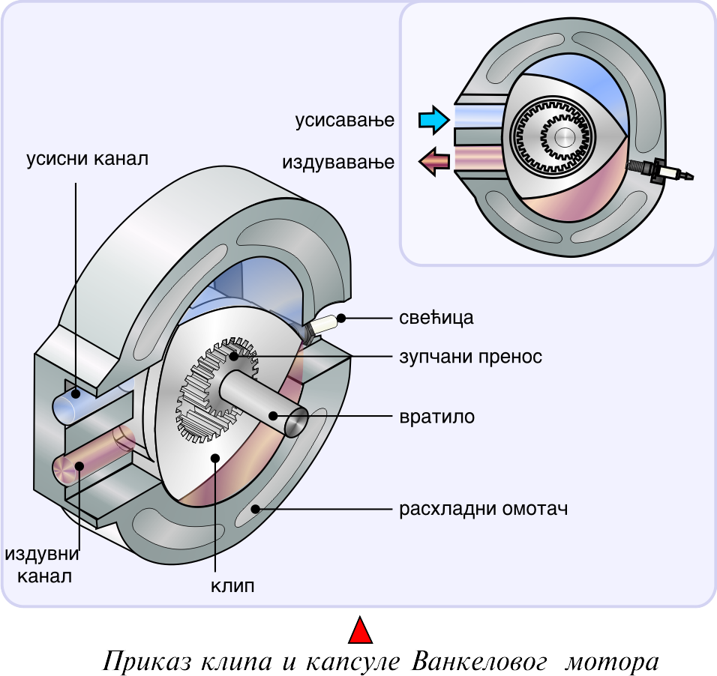
ЕНЕРГЕТИКА
ПОГОНСКЕ МАШИНЕ - МОТОРИ
Ванкелов мотор
Ванкелов мотор при-пада групи клипних мотора.

Slide 34
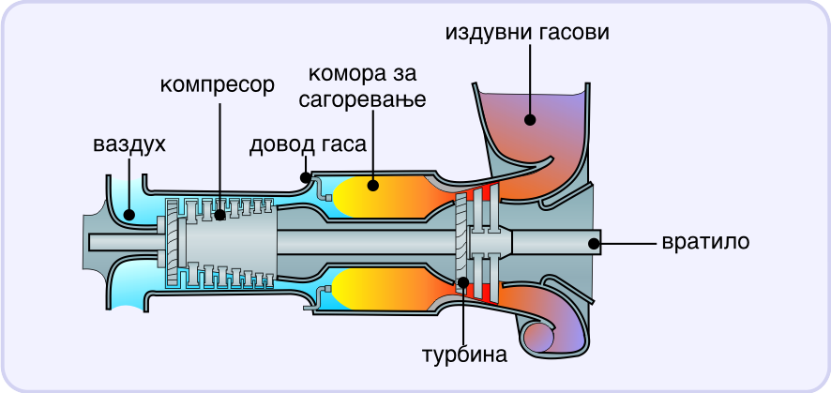
ЕНЕРГЕТИКА
ПОГОНСКЕ МАШИНЕ - МОТОРИ
ГАСНА ТУРБИНА
Суштинска разлика између парних и гасних турбина је у радном флуиду.
Радни флуид код гасне турбине је гас који настаје при сагоревању горива у комори турбине.

Slide 35
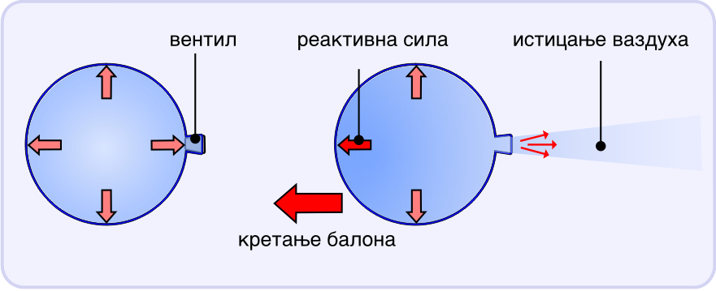
ЕНЕРГЕТИКА
ПОГОНСКЕ МАШИНЕ - МОТОРИ
РЕАКТИВНИ МОТОРИ
Конструкција овог мотора заснива се на принципу акције и реакције.
Принцип реакције

Slide 36
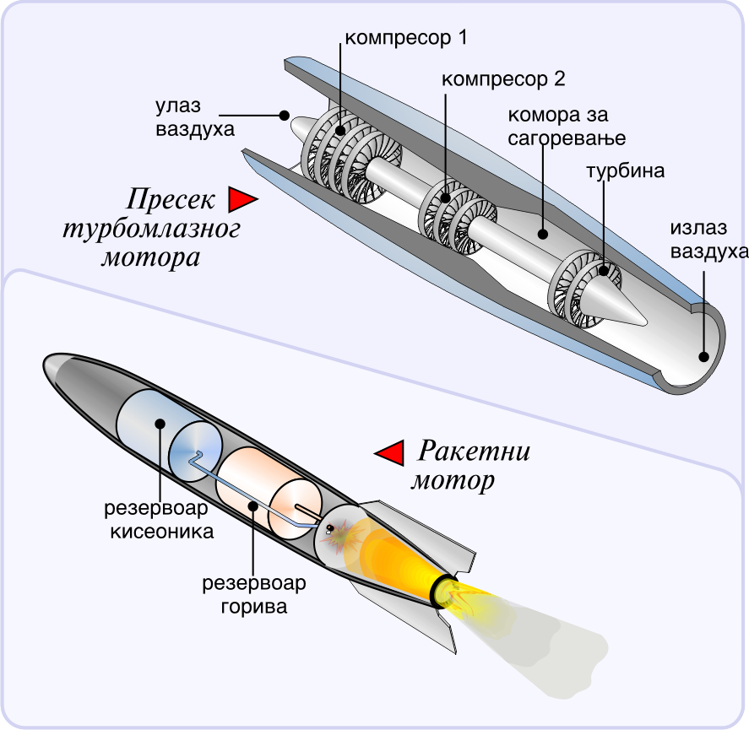
ЕНЕРГЕТИКА
ПОГОНСКЕ МАШИНЕ - МОТОРИ
Млазни мотор је врс-та гасне тур-бине.
По принципу рада сврста-ва се у реак-тивне мото-ре.

